Slide 1
Föräldramöte 2024
SSK P11
FotbollsSäsong 2023

Slide 2
Agenda
Roller
Ekonomi
Säsongsplanering i stort
Lilla Sundis Cup
Försäljning & sponsring
Övriga frågor

Slide 3
Ledare (förslag)
Tränare:
Mats Niva
Robert Oja
Per Nilsson
Lagledare: Vakant Andreas Johansson (stödjer)
Ekonomi: Henrik Engman
Magnus Ängsund
Bahram Moradi
Mika Likaama
Försäljning- & inköpsansvariga:
Jesper Vallén
Johan Granberg
Matchansvariga eller rullande schema? (kiosk, fika mm)
Vakant 1
Vakant 2
Övriga roller?

Slide 4
Ekonomi
Ekonomisk översikt
- Ingående Kassa från 2023, se bilder 5-6 - Budget 2024, fastställs ngn gång i mars/april
Kostnader under en säsong
- Seriespel, spelarlicens betalas av sektionen - Planhyra - Anmälningsavgifter Cuper (ex Examenscupen 1500kr/lag) - Utrustning för träning, Matchställhyra
- Tränings-/Matchställ i blått (finns det behov även i år?)
Intäkter, kort- och långsiktigt - Sponsring - Försäljning (se senare) - Föräldrabidrag - Kioskförsäljning - LOK-stöd - Skräpplockning (kommun)
Ska vi bygga kassa för framtiden?
Kan vara vettigt att redan nu lägga in i planen för att kunna åka
på cuper eller resor tillsammans när dom blir äldre? Ex kostar en vanlig säsong ca 100.000kr när dom blir äldre 14-15år. Ex, Gothia Cup krävs < 200 tkr enskilt.

Slide 5
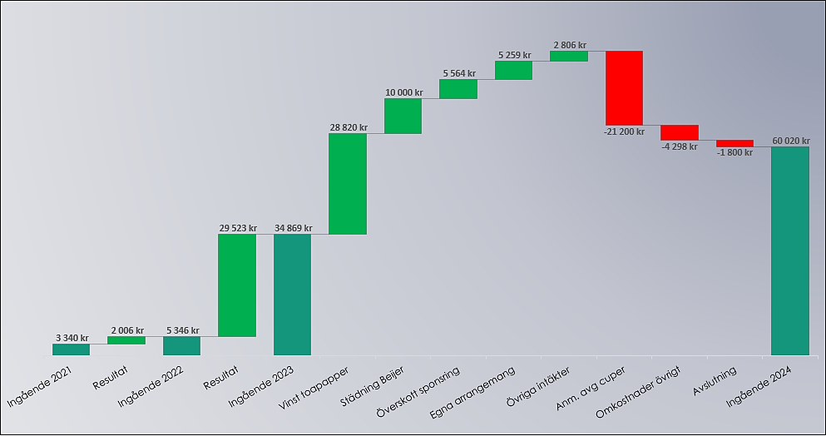
Resultat Fotboll P13 - 2023
+25 151 kr

Slide 6
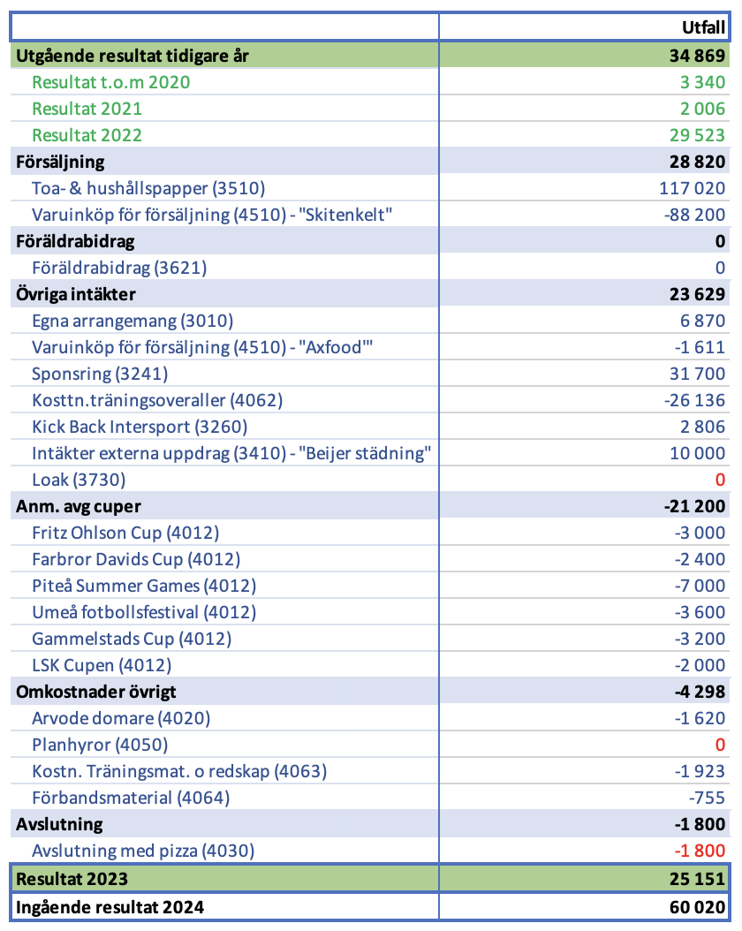

Slide 7
Ekonomisk plan 2024-2028
Givet att vi fortsatt kan gå med motsv. överskott såsom 2022/2023 tjänar vi +100 000 kr till och med 2028
Det innebär att vi fortsatt säljer kaffe/toapapper/motsv. samt tar in pengar genom sponsring, städuppdrag, fikaförsäljning, m.m.
Om omkostnader såsom cup-avgifter blir dyrare behöver vi öka intäkterna
Om vårt mål är att delta på Gothia Cup 2028 (året barnen fyller 15 år) behöver vi en kassa om 250 000kr
Vårt utestående behov är ca 90 000 kr

Slide 8
Träningar och matcher
Tider för träningar och matcher anslås på Laget.se.
Inga träningar eller matcher är obligatoriska.
Vi uppmuntrar barn att delta i andra idrotter. Om träningar krockar mellan idrotter ska barnet själv få välja och prioritera. Brytpunkter sommar/vinter (sommar 15/4-30/9 och vinter 15/9-15/4).
Glädjen i idrottandet är det viktiga med fokus på långsiktighet. Så många som möjligt så länge som möjligt!
Vi vill erbjuda och främja en trygg och social miljö med positiva beteenden och förtroendefulla relationer.
Vi ska agera schysst mot varandra och lära oss vara del av ett lag.
Tävling är en del av idrotten medan resultat är underordnat glädjen.
SSK´s policy är till för ledare, föräldrar och aktiva.

Slide 9
Säsongsplanering
7-manna och seriespel gäller, skall vi anmäla ett eller två lag?
Träning och hemmamatcher spelas vid ”Sundis” konstgräsplan under april-juni,
därefter gäller Lassevallen. Tider tilldelas /fastställs av fotbollssektionen i april.
Möjliga cuper och Arrangemang
Fritz Olsson cup (april Arcus)
LSK-cupen 4/5
Lilla Sundis Cup 11—12/5
Sparbanken Nord Open 11—12/5
Sävastkicken 18/5
Examenscupen 1-2/6; 8-9/6
Vittjärvscupen 15/6
Pite Summer Games 28-30 /6
Umeå fotbollsfestival 25-28 /7
Gammelstad Cup (ca 5-7 /8

Slide 10
Lilla Sundis CUP 2024; 11/5-12/5
Fördelar
Nackdelar
Behöver inte engagera oss så mycket kring i försäljning under resten av säsongen
Skaffar erfarenhet inför säsong 2025 då vi eg skall arrangera den
Enighet med F-13
Stor summa in för laget
Uppnår vårt långsiktiga mål snabbare
Delar dagen och intäkter med F-13
Kort om tid för beslut (ikväll)
Kräver ett stort engagemang och deltagande av laget samt föräldrar
Många andra lag är intresserade

Slide 11
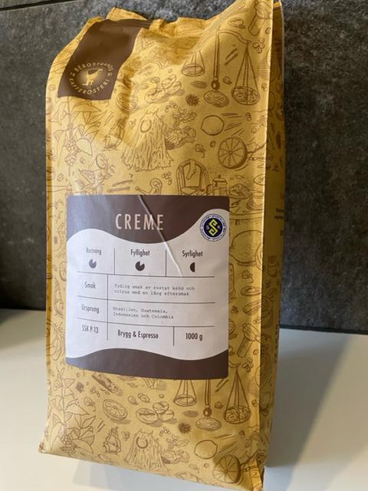
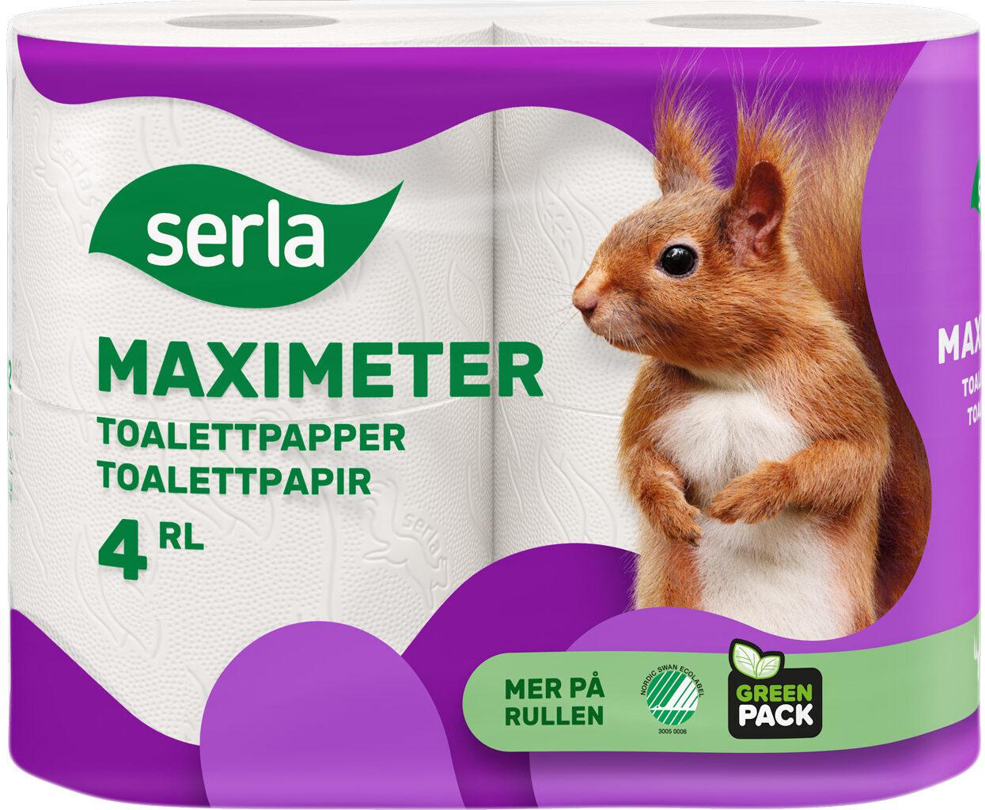
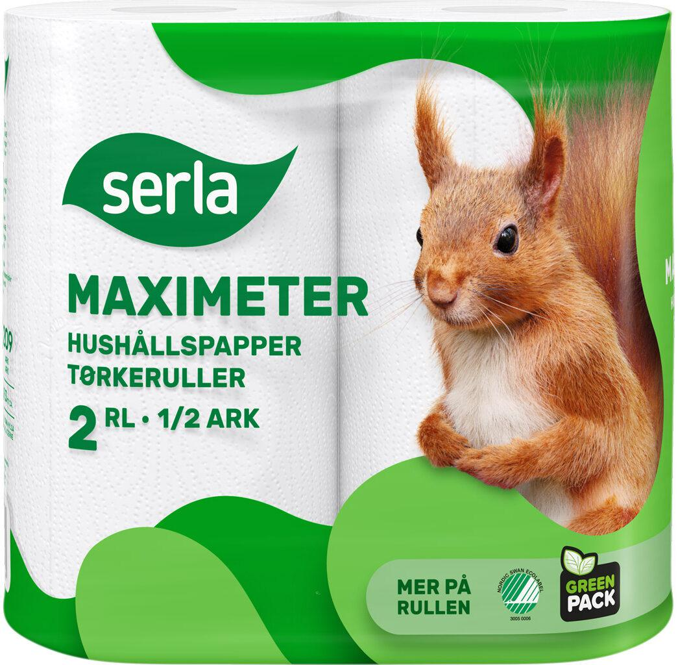
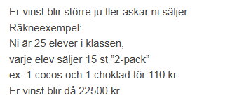
Försäljning - Sponsring - Intäkter
Föräldrabidrag, 350-413kr?
Toalett- och hushållspapper?
Sponsring? Matchställ
Kaffeförsäljning till företag/privatpersoner?
Chokladbollar?
Andra förslag?
Gav 34 805:- i vinst 2022
Ex. Insats per produkt för att tjäna 10.000kr:
Toalettpapper: 6 säckar/spelare
Föräldrabidrag: 360kr/spelare
Chokladbollar 6 kartonger
Kaffe 6 påsar (1kg)/spelare
6 st. 4-pack/säck (24 rullar) Försfösäljningspris 230 kr 4-24 pall = tjäna 60 kr/säck Från 25 pall = tjäna 65 kr/säck En pall innehåller 25 säckar

Slide 12
Beställning av SSK-dressAR
Storlekar finns att prova på Intersport fråga i kassan.
Beställningarna skall sammanställas och skickas in per lag
Vi lägger ut beställningsformulär/-info samt sammanställer beställningarna på Laget.se (inväntar mer info från sektionen)
Sista beställningsdatum en är 27 februari

Slide 13
Övriga frågor?

Slide 14
Tack för att vi får göra det våra barn gillar!
”Ledarnas ord”

